Slide 1
认识神的确据 约一 2：3-11

Slide 2
1、认识耶稣基督：神性、人性 2、认识父神： 圣洁、公义；怜悯、信实 3、认识耶稣基督的救赎：中保、挽回祭 4、认识自己：罪人、罪的工价：死
1：1
|
2：2

Slide 3
祈祷/Prayer

Slide 4
一、遵行主道，行在主旨中 3我们若遵守他的诫命，就晓得是认识他。4人若说我认识他，却不遵守他的诫命，便是说谎话的。真理也不在他心里了。5凡遵守主道的，爱神的心在他里面实在是完全的，从此我们知道我们是在主里面。6人若说他住在主里面，就该自己照主所行的去行。

Slide 5
路4：3【撒但】说，你若是神的儿子，可以吩咐这块石头变成食物。 4耶稣回答说，经上记着说，人活着不是单靠食物，乃是靠神口里所出的一切话 6【撒但】说……你若在我面前下拜，这都要归你。 8耶稣说，经上记着说，当拜主你的神，单要事奉他。 9【撒但】说你若是神的儿子，可以从这里跳下去 12耶稣对他说，经上说，不可试探主你的神。

Slide 6
服侍之初： 太4：1当时，耶稣被圣灵引到旷野，受魔鬼的试探。2他禁食四十昼夜，后来就饿了。 选召12使徒： 路6：12那时耶稣出去上山祷告。整夜祷告神。13到了天亮，叫他的门徒来。就从他们中间挑选十二个人，称他们为使徒。

Slide 7
服侍过程之中： 21耶稣就在安息日进了会堂教训人……耶稣治好了许多害各样病的人，又赶出许多鬼……35次日早晨，天未亮的时候，耶稣起来，到旷野地方去，在那里祷告。 面对十字架的苦难： 太26：36耶稣同门徒来到一个地方，名叫客西马尼，就对他们说，你们坐在这里，等我到那边去祷告。

Slide 8
二、听从主命，活在爱中 约一2：7亲爱的弟兄阿，我写给你们的，不是一条新命令，乃是你们从起初所受的旧命令。这旧命令就是你们所听见的道。 约13：34我赐给你们一条新命令，乃是叫你们彼此相爱。我怎样爱你们，你们也要怎样相爱。35你们若有彼此相爱的心，众人因此就认出你们是我的门徒了。

Slide 9
9人若说自己在光明中。却恨他的弟兄，他到如今还是在黑暗里。 10爱弟兄的就是住在光明中，在他并没有绊跌的缘由。

Slide 10
10爱弟兄的就是住在光明中，在他并没有绊跌的缘由。 思高译本：2:10 凡爱自己弟兄的，就是存留在光中，对于他就没有任何绊脚石； 现代中文译本： 2:10 爱弟兄姊妹的，就是生活在光明中，他不会使别人失足犯罪。

Slide 11
8 再者，我写给你们的，是一条新命令，在主是真的，在你们也是真的。因为黑暗渐渐过去，真光已经照耀。

Slide 12
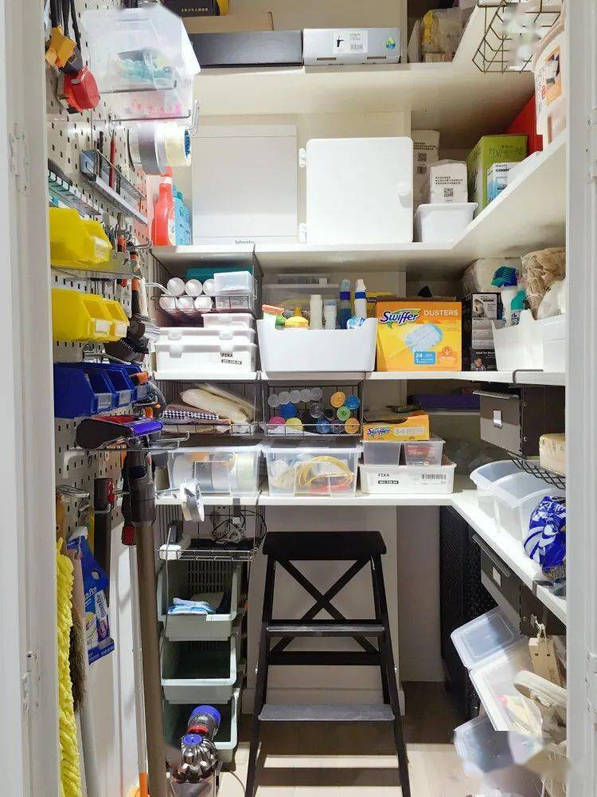

Slide 13
总结 Summary

